Slide 1
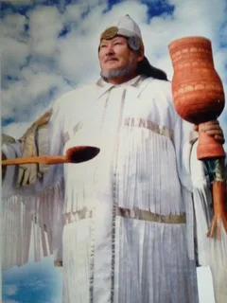
Алгыс - дьоҥҥо үтүөнү баҕаран, олох араас түбэлтэлэригэр, көстүүлэригэр үтүө түмүгү көрдөһөн айыыларга, иччилэргэ сүгүгүйэн, махтанан анал тыл этии. Былыргы итэҕэл быһыытынан, киһиэхэ хараҥа күүстэри үтэйэр, ыарыыны эмтиир-домнуур кыахтаах аптаах тыл.

Slide 2
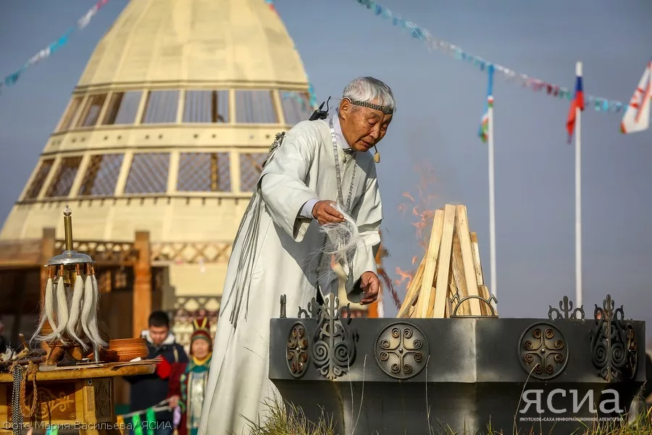

Slide 3
Сахалар былыр-былыргыттан алгыс тылларын тутталлар. Биирдиилээн да дьоҥҥо туһаайан, бэйэлэригэр анаан-минээн этэллэр эбэтэр улуу ыһыахтарга сүүһүнэн киһиэхэ анаан, бу дьон санааларын кыайыылаах үлэҕэ, ситиһиигэ салайаллар. Кимиэхэ, туохха эмэ үтүөнү, ситиһиини баҕарыы; ону этэр тыллар алгыс тыллара эбиттэр.
Саха дьоно алгыс көмөтүнэн бэйэлэрин санааларын көтөҕөр, күүһүрдүнэр ньымалара ити православнай таҥара туттар ньыматынааҕар атын, ураты. Ол уратыта алгыс тыллара киһи бэйэтин санаатыгар дьайан, киһи бэйэтин санаатын көтөҕөргө, күүһүрдэргэ аналланарыгар саһан сылдьар. Алгыс тыллара киһи бэйэтин санаатын көтөҕөргө, күүһүрдэргэ аналланар буоланнар «Ситиһиилэн, кыаҕыҥ эбилиннин, санааҥ көтөҕүлүннүн, күүскэр күүс киирдин» диэн ыҥырар, батыһыннарар тылларынан доҕуһуолланаллар. Алгыс тыллара киһиэхэ бэйэтин күүһүгэр-кыаҕыгар эбии күүстээх, үчүгэйгэ ыҥырар санаалары үөскэтэллэр.

Slide 4
Алгыс тылынан этиллэр буолан, туох күүстээҕэ барыта тыл күүһүнэн бэриллэр. Алгыс тылын күүһэ киһи саныыр-санаатын салайан, ылыммыт сыалыгар түмэн, кыайыыны ситиһэригэр кыаҕын элбэтэр. Киһи олоҕор саныыр-санаата ханнык оруолу ыларын былыргы сахалар үчүгэйдик билэллэрин алгыс этиитин киэҥник туһанар эбиттэрэ быһаарар.
Алгыс киһи санаатын көтөҕөр, күүркэтэр, күүһүгэр күүс эбэр дьайыытын туһаныы олоххо элбэх кыайыылары ситиһиигэ туһалыыр. Үтүөҕэ баҕарыы алгыһынан бэриллэн, киһи өйүгэр-санаатыгар киирэн иҥэн, соннук үчүгэй санаалары үөскэтэр. Саха дьоно «Алгыс баһа сыалаах» диэн мээнэҕэ эппэттэр. Үчүгэйи баҕарыы үксүгэр туолар. Дьон бары бэйэ-бэйэлэригэр үчүгэйи баҕардахтарына, үтүө быһыы үксүүр. «Атын дьон үчүгэйи баҕардахтарына, эйиэхэ үчүгэй буолуо»,- диэн сахалар үөрэхтэрэ этэр. Алгыс көмөтүнэн үчүгэй быһыы үксүүр, кыайыы-хотуу, ситиһии эбиллэр кыахтаах.

Slide 5

Ортоку олук алгыһа
Аныгылыы албастаах сахха
Айхалы тардыhан
Алҕаатаҕым буоллун,
Саҥа ыччаппын.
Субу кубулҕаттаах үйэҕэ
Уруйу тосхойон
Туойдаҕым буоллун,
Оҕолоох-доҕорбор!
Түскэ сүбэлиибин
Томторго соргулуубун!
Нуучча ньургунун кытта
Туруулаhар доҕор буол,
Саха талыытын кытта
Самдайдаhар буол.
Үрдук үөрэхтээхтэри кытта
Өйөнсөн үөскээ,
Бэрт мэйиилээхтэри кытта
Тэңнэhэн сэргэстэс.
Албастаах санаалаах
Алыс хаайбатын,
Кубулҕаттаах толкуйдаах
Олус хотуппатын.
Кривошапкина Валентина Семеновна
ГБПОУ «ХОК»
им.Н.Е. Мординова-Амма Аччыгыйа

